Slide 1
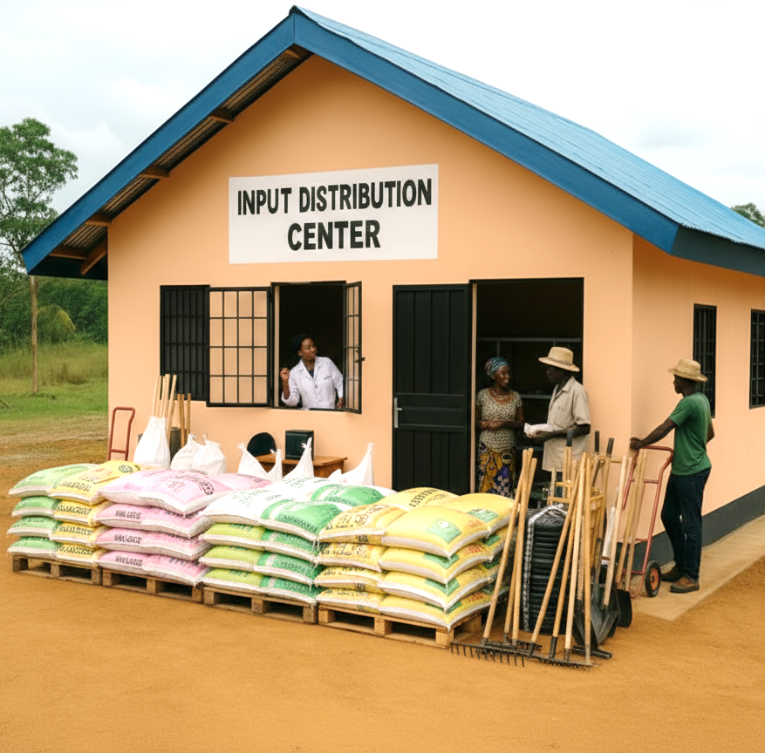

Input Verteilung
&
Beratungszentrum
Our World, Our Responsibility
Projektkonzept
Input Verteilung
&
Beratungszentrum (IVBZ)
Kleinstadt Palala/Kowai,
Bezirk Kpaai,
Liberia

Slide 2
Abkürzungsverzeichnis
# | Abkürzungen | Definition
01 | $ | US-Dollar
02 | GDfH | Global Development For Humanity
03 | IVBZ | Input Versorgung & Beratungszentrum
04 | SDGs | Sustainable Development Goals
05 | VSLAs | Village Savings and Loan Associations, lokale Sparvereine,
06 | VZÄ | Vollzeitäquivalente

Slide 3
Agenda
01 | Hintergrund und Zeitplan des Projekts | 5
02 | Projektziele und wirtschaftliche Aufwertung | 9
03 | Operativer und implementierungsbezogener Rahmen | 12
04 | Projektfinanzen | 15
05 | Wichtigste Auswirkungen des Projekts | 20

Slide 4
Hintergrund und Zeitplan des Projekts

Slide 5

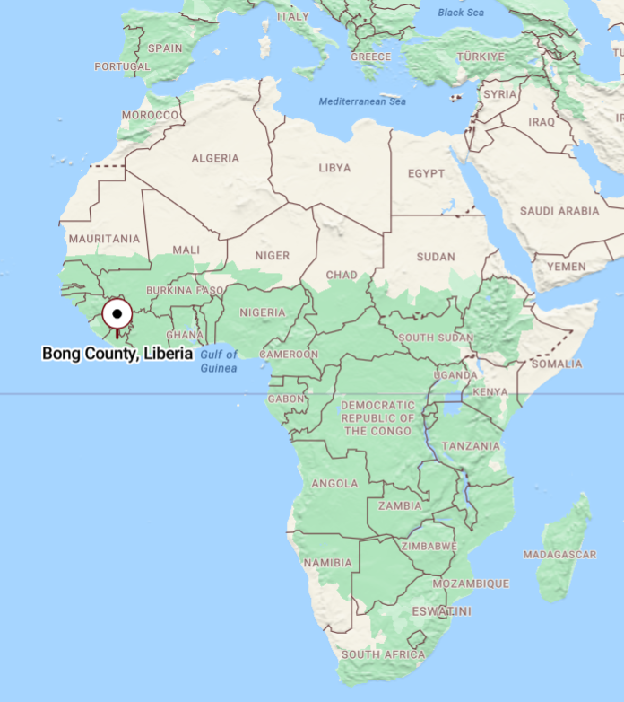




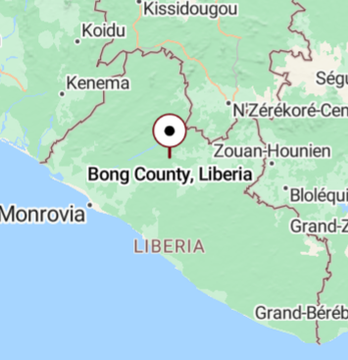


Hintergrund des Projekts
Wichtige Herausforderungen in Kleinstadt Palala/Kowai, Bezirk Kpaai, Liberia
Abhängigkeit von der Landwirtschaft: Über 70 % der Bevölkerung im Bezirk Kpaai leben von kleinbäuerlicher Landwirtschaft, was ihr Einkommen stark einschränkt.
Erschwinglichkeit und Finanzierung: Die meisten Landwirte können sich aufgrund der extremen Armut in der Region keine Betriebsmittel leisten, und es gibt keine Finanzierungsmöglich-keiten.
Qualitätskontrolle: Aufgrund fehlender wirksamer Kontrollbehörden werden auf Märkten nicht zertifizierte, gefälschte und abgelaufene Produkte verkauft.
Begrenzte Fähigkeiten: Vielen Landwirten fehlen die erforderlichen Kenntnisse, um landwirt-schaftliche Betriebsmittel effektiv einzusetzen, insbesondere da sich die Herausforderungen in der Landwirtschaft jedes Jahr weiterentwickeln.
Geringe Produktivität: Der eingeschränkte Zugang zu hochwertigen Betriebsmitteln und geeigneten Werkzeugen verringert die Erträge um bis zu 60 %.
LÖSUNG
Input Versorgung & Beratungszentrum (IVBZ)

Slide 6
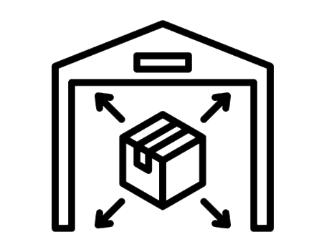



Hintergrund des Projekts
Strategische Lösung –Input Verteilung & Beratungszentrum (IVBZ)
Kapazität/Größe:
IVBZ-Anlage mit einer Fläche von 36 m², und Höhe von 5 Metern, mit einer Lagerkapazität von 110 m³.
Funktionalität:
Das IVBZ macht hochwertige landwirtschaftliche Betriebsmittel für Kleinbauern erschwinglich und zugänglich und bietet ihnen entsprechende Beratung und Anleitung.
Begünstigte:
Zwischen 500 und 600 Menschen, etwa 100 bis 110 Kleinbauernfamilien, mit Potenzial für zukünftige Expansion.
Optimaler Standort:
Das IVBZ wird strategisch günstig in Palala City gelegen sein, sodass die Zielg-emeinden bequem Zugang haben.

Slide 7
Projektzeitplan

Slide 8
Projektziele und wirtschaftliche
Aufwertung

Slide 9














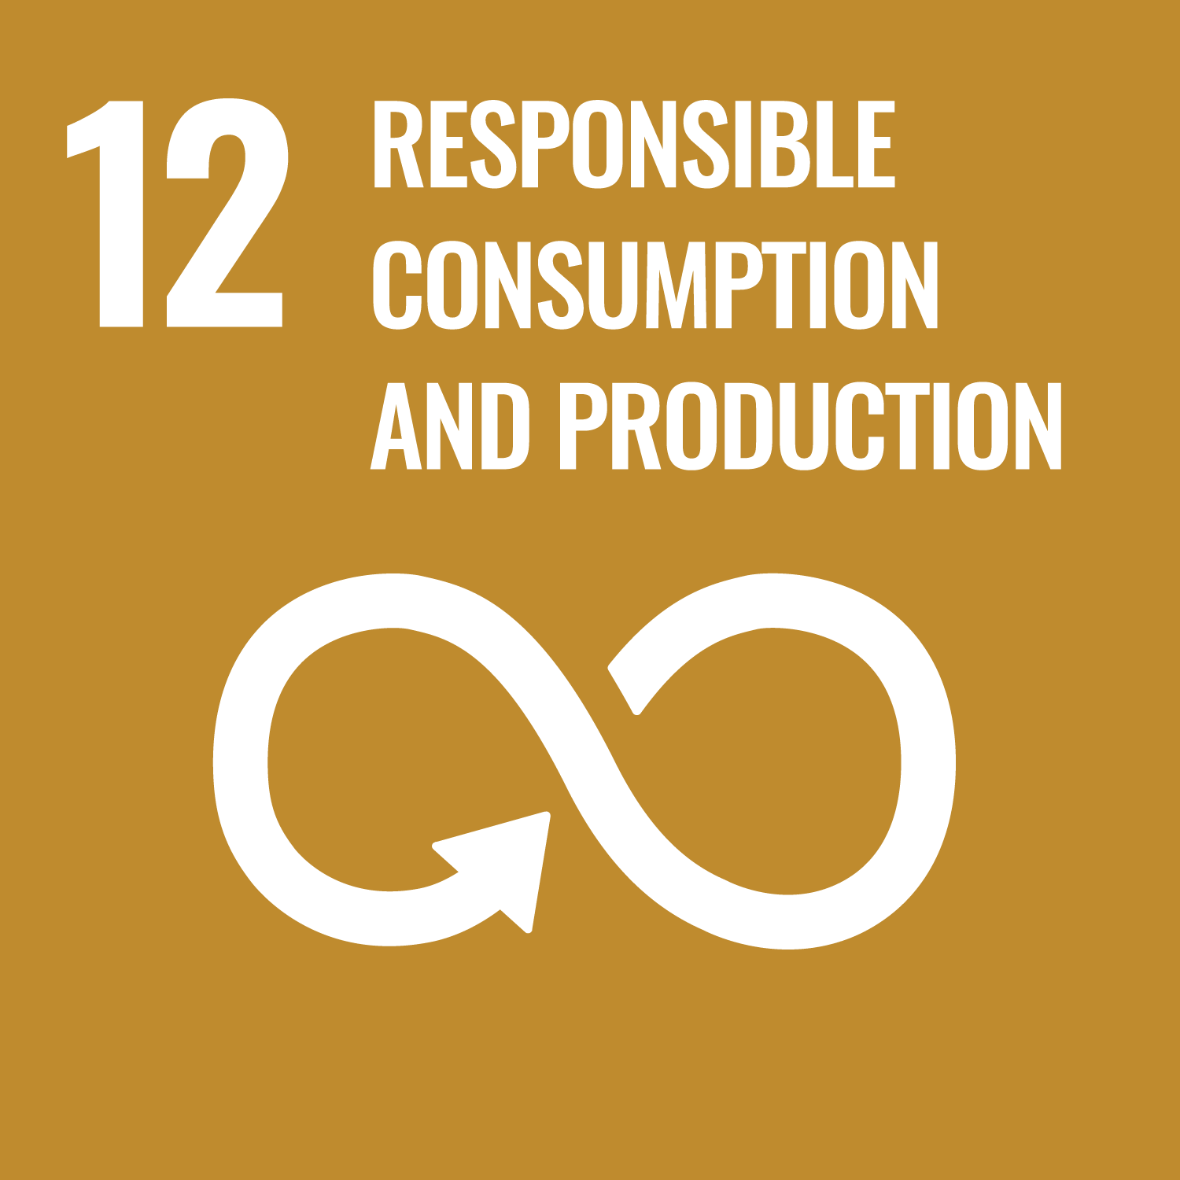
Die Projektziele führen zu bedeutendem wirtschaftlichem Aufschwung
Wesentliche Ziele
Wichtige wirtschaftliche Auswirkungen
Rechtzeitiger Zugang
Finanzierungsmöglich-keiten
Produktion
Auswirkungen auf das Einkommen
Beschäftigung
Bereitstellung von erschwinglichem Saatgut, Düngemitteln, Pestiziden und Werkzeugen für 100 bis 110 Kleinbauern.
Bauern günstige Finanzierungs-möglichkeiten bieten, um den Kauf relevanter Betriebsmittel zu erleichtern.
Die Gesamternte der Landwirte wird voraus-sichtlich um 240 Tonnen steigen.
Der geschätzte Anstieg des Jahreseinkommens der Landwirte beträgt 382 $ (60 %↑).
36 Vollzeitstellen* in den Bereichen Landwirt-schaft, Logistik und Vertrieb.
Geringere Kosten
Kapazitätsaufbau
Infrastruktur
Ernährungs-
sicherheit
Daténbank
Reduktion der Kosten der Agra Betriebsmitteln um 15–20 % durch Großeinkäufe.
Stärkung lokaler landwirtschaft-licher Kompetenzen, Dokumenta-tion für Nachhaltigkeit
Voll ausgestattete IVBZ-Anlage mit modernen Geräten und Werkzeugen.
80 % der Haushalte werden bei Grundnahr-ungsmitteln und Gemüse autark.
Digitales Register für Daten, Kreditverlauf, Bestandsaufnahme und Ernteverfolgung.
*VZÄ steht für „vollzeitäquivalente “ und bezeichnet eine Standard-Vollzeitstelle mit 172 Arbeitsstunden pro Monat.
Das IVBZ-Projekt leistet einen direkten Beitrag zu den wichtigsten Zielen für nachhaltige Entwicklung (SDGs).

Slide 10
Auswirkungen auf Produktion, Einkommen und Beschäftigung
Produktion
Auswirkungen auf das Einkommen
Beschäftigung
Die Gesamternte der Landwirte wird voraussichtlich um 240 Tonnen (60 %↑) steigen.
Der geschätzte Anstieg des Jahreseinkommens der Landwirte beträgt 382 $* (60 %↑).
Schaffung von 36 VZÄ-Stellen in den Bereichen Landwirtschaft, Logistik und Vertrieb.
Zu den lokalen landwirtschaftlichen Erzeugnissen in der Region Palal/Kowai zählen Maniok, Reis, Bitterbälle, Okra, Tomaten und Gurken. Die durchschnittliche Größe der Flächen pro Landwirt beträgt einen Hektar.
Durch den Einsatz hochwertiger Betriebsmittel soll die Produktion der Landwirte um bis zu 60 Prozent gesteigert werden. Düngemittel tragen zur Wiederherstellung der Bodenfrucht-barkeit bei, Pestizide verhindern Verluste durch Schädlinge und effiziente Werkzeuge reduzieren den Arbeitsaufwand und den Abfall.
Die prognostizierten Auswirkungen auf das Einkommen spiegeln den erwarteten Anstieg der jährlichen Einnahmen der Landwirte wider, sobald sie die notwendigen landwirtschaftlichen Betriebsmittel, moderne Werkzeuge und kontinuierliche technische Beratung erhalten, um ihre Produktion und ihren Marktzugang zu optimieren.
Das durchschnittliche Jahreseinkommen der Haushalte in der Gemeinde beträgt nur 635 $. Das IVBZ wird ihr Gesamt-einkommen auf 1.017 $ steigern, was einer Steigerung von 60 % entspricht.
Das IVBZ wird insgesamt 36 VZÄ schaffen.
Von den 36 geschaffenen Arbeitsplätzen entfallen 33 auf Landwirte, die die Hauptnutznießer des Projekts sind.
Geschaffene Stellen | VZÄ-Stellen
Sicherheit | 1,0
Transport | 1,0
Technische Beratung | 0,5
Manager | 0,5
Landwirt:innen | 33,0
Gesamtzahl der Vollzeitstellen | 36,0
* Die Prognose basiert auf der Stabilität der Marktpreise.

Slide 11
Operativer und implementierungsbezogene Rahmen

Slide 12
Wichtige operative Aspekte
Kreditfinanzierung und
Beratung
Maßgeschneiderte Input-Pakete
Großeinkauf
Relevante Beiträge zu liefern
Die Inputkosten zu senken
die Erschwinglichkeit zu verbessern und die landwirtschaftlichen Praktiken zu optimieren
Überwachung und Datenerfassung
Strukturierte Datenbank
Kapazitätsaufbau
Für Aufzeichnungen über Bestände, Darlehen und Ernten
Für die richtige Verwendung der Eingaben zur Maximierung der Produktivität
für Projekteffizienz, Transparenz und Verantwortlichkeit
12

Slide 13







Projektumsetzungsrahmen
Führung
Das Projekt wird vom GDfH-Team gemeinsam mit einem gemeinschaftlich gewählten Management-komitee unter Einbindung lokaler Behörden geleitet werden.
Betrieb
Landwirte werden Absichtserklärung unterzeichnen und Mitglieder werden, um Zugang zu den Einrichtungen und Dienstleistungen zu erhalten.
Kapazitätsaufbau
Lokale Mitarbeitende und teilnehmende Landwirte werden in Bestandsführung, Dokumentation und im sicheren Umgang mit Betriebsmitteln geschult werden.
Partnerschaften
Es werden Partnerschaften mit Mikrofinanzinstitutionen und VSLAs aufgebaut, um Finanzierung und Rückzahlungsprozesse zu unterstützen.
Zahlungen und Einnahmen
Betriebsmittel werden unter Marktpreis bereitgestellt. Zahlungen werden in Raten erfolgen – 25 % im Voraus und 75 % nach der Ernte.
Beitrag der Landwirte
Landwirtgruppen werden gemeinsam mit dem IVBZ saisonale Anbaupläne entwickeln, die als Grundlage für Inputverteilung und Rückzahlungsmodalitäten dienen.
Überschuss-verwendung
Überschüsse werden in Betrieb, Wartung, Schulungen, Expansion und weitere nachhaltige Entwicklungs-projekte reinvestiert.
13

Slide 14
Projektfinanzen

Slide 15

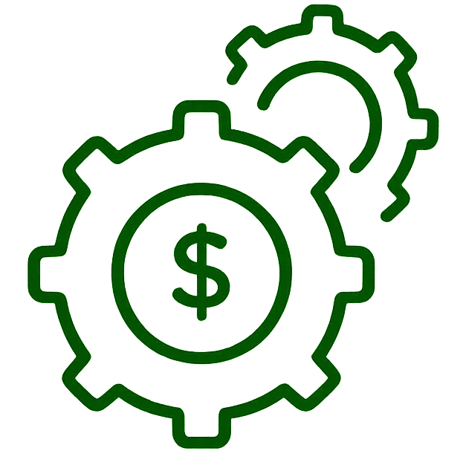

Übersicht über die Projektfinanzen
ANFANGS-INVESTITION-KOSTEN
Infrastruktur & Einrichtung
29,599
Input- Vorratskauf
$ 69,080
Sparfonds (jährlich)
$ 98,679
JÄHRLICHE BETRIEBS-KOSTEN
Personal-kosten
$ 5,400
Verwaltungs-
kosten
$ 1,200
Other Costs
$ 1,107
Total Operating Costs
$ 7,707
JAHRESUMSATZ& EINSPARUNGEN
Umsatz (jährlich)
Gekaufte Betriebs-mittel
$ 69,080
Betriebs-kosten (jährlich)
$ 7,707
Sparfonds (jährlich)
Warenverkauf + 14 % Servicegebühr
$ 1,964
$ 78,751
NACHHALTIGKEIT
Das Projekt ist finanziell nachhaltig und verfügt über langfristiges Wachstumspotenzial.

Slide 16
Projektfinanzen
Gesamtsumme der Anfangsinvestition
Die Grafik veranschaulicht die anfängliche Gesamtinvestition, die für die Einrichtung des IVBZ in der Stadt Palala in Liberia erforderlich ist.
Die Gesamtkosten des Projekts belaufen sich auf 98.679 $. Die Hauptkosten-elemente umfassen die Baukosten für das Gebäude (25.000 $) mit einer Kapazität von 110 m³ sowie die Anschaffungskosten für hochwertige Betriebsmittel und Werkzeuge für 100 bis 110 Landwirte (62.800 $), darunter Düngemittel, Pestizide, Bodenvor-bereitung, manuelle Ausbringung sowie halbmechanisierte Geräte und Werk-zeuge.
Die Kostenschätzung basiert auf offiziellen Angeboten von Unternehmen, die GDfH aufgrund unserer gemeinn-ützigen Ausrichtung bessere Konditionen bieten.

Slide 17
Projektfinanzen
Jährliche Betriebskosten
Die Grafik zeigt die Aufschlüsselung der jährlichen Betriebskosten nach Betrag und Prozentsatz.
Die Personalkosten (5.400 $, 70 %) stellen mit drei Vollzeitstellen pro Jahr den größten Ausgabenposten dar, gefolgt von den Verwaltungs-kosten (1.200 $, 16 %) für Kommu-nikation und Büromaterial sowie den Beschaffungs- und Versorg-ungskosten (740 $, 10 %) für Strom, Kraftstoff und Transport.
IVBZ Operative Kosten ($) IVBZ Operative Kosten (%)

Slide 18
Projektfinanzen
Jährlicher Umsatz und Einsparungen
Die Grafik veranschaulicht die jährliche finanzielle Leistung des Projekts.
Die jährlichen Einnahmen stammen aus dem Verkauf von Betriebsmitteln und aus Dienstleistungsgebühren im Zusammen-hang mit Beratung und Überwachung landwirtschaftlicher Flächen, die die beiden wichtigsten Einnahmequellen darstellen.
Zu den größten Ausgaben zählen der Kauf von Betriebsmitteln und Werkzeuge (69.080 $) und Betriebskosten (7.707 $).
Nach Berücksichtigung aller Kosten beläuft sich der jährliche Sparfonds auf 1.964 $, was die finanzielle Nachhaltigkeit des Projekts und das Potenzial für Reinvestitionen in die Ausweitung ähnlicher Entwicklungsprojekte verdeutlicht.

Slide 19
Wichtigste Auswirkungen des Projekts

Slide 20




Übersicht Projekt Auswirkungen
Zugang und Beratung
IVBZ gewährleistet die zeitnahe und kostengünstige Lieferung hochwertiger landwirtschaftlicher Betriebsmittel und Werkzeuge an 100 bis 110 lokale Landwirte sowie technische Beratungsdienste zur Verbesserung der Anbaumethoden und Ernteerträge.
Kapazitätsaufbau und proaktives Management
Hochwertige Betriebsmittel, Werkzeuge und Schulungen verbessern die Fähigkeiten und die Produktivität der Landwirte. Berater ermöglichen ein proaktives Management, indem sie Herausforderungen antizipieren und effektive Lösungen planen.
.
Wirtschaftlicher Aufschwung
Eine geschätzte Produktionssteigerung von 240 Tonnen landwirtschaftlicher Erzeugnisse führt zu einem durchschnittlichen Einkommensanstieg von 348 Dollar pro Landwirt und zur Schaffung von 36 Vollzeitäquivalenten.
Nachhaltiges, sich selbst durchsetzendes Modell
Ein skalierbares, sich selbst tragendes und nachhaltiges Modell für wirtschaftliche und soziale Entwicklung, das auf langfristigen Entwicklungspartnerschaften basiert.
Starke Führung
Die aktive Einbindung lokaler Entscheidungsträger und Behörden gewährleistet die Transparenz, Verantwortlichkeit und Kosteneffizienz des Projekts und führt so zu maximaler Wirksamkeit und Wirkung.

Slide 21

Vielen Dank!
Vielen Dank für Ihre Aufmerksamkeit
und Ihr Interesse an unserer Arbeit
_Our World, Our Responsibility_

Slide 22








Werden Sie Teil der Mission von
Global Development for Humanity
Gemeinsam können wir eine progressive Welt
schaffen, auf die wir stolz sein können
Unterstützen
Partner/in
Botschafter/in
Helfen Sie uns bei der Umsetzung der Projekte
Kooperieren Sie mit uns für eine progressive Welt
Teilen Sie unsere Mission, damit mehr Menschen davon erfahre
Kontakt aufnehmen
www.gdfh.org
info@gdfh.org
+49 (176) 82391833
Kaiserswerther Str. 135
40474, Duesseldorf,
Germany
Montag – Freitag
8:00 - 18:00

